Slide 1
Педагогический журнал «Детям о войне» разработала: воспитатель МБДОУ Д/сад 19 «Родничок» - Златина О.И Г. Кудымкар 2020г.

Slide 2
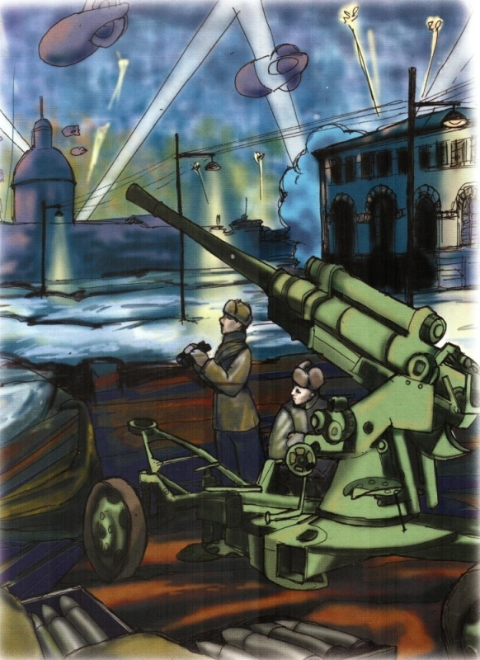
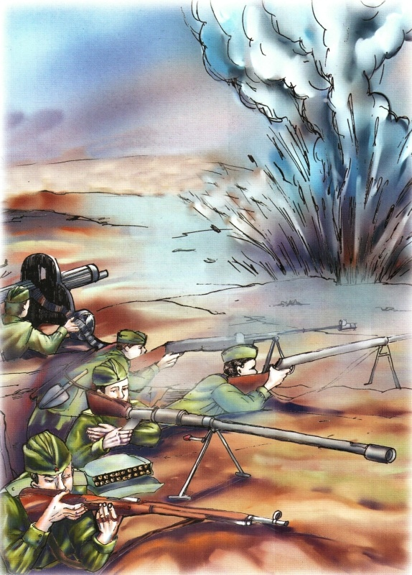
В сердцах наших жить будут вечно Герои минувшей войны. Нам память о них дорога бесконечно И ею с тобой мы сильны… Память
Была самая короткая ночь в году. Люди мирно спали. И вдруг: — Война! Война! 22 июня 1941 года на нашу Родину напали немецкие фашисты. Напали словно воры, словно разбойники. Они хотели захватить наши земли, наши города и сёла, а наших людей либо убить, либо сделать своими слугами и рабами. Началась Великая Отечественная война. Она продолжалась четыре года. С первого дня войны по всему Коми - пермяцкому округу проходили митинги и собрания трудящихся. Рабочие, колхозники и интеллигенция демонстрировали сплоченность, готовность встать на защиту Родины, непреклонную веру в победу. За несколько дней в военкоматы поступило около двух тысяч заявлений от рабочих и колхозников с просьбой немедленно отправить на фронт. «Все, как один, станем на защиту Родины!»единодушно заявили на митингах рабочие Кудымкарской МТС и колхозники пригородной сельхозартели «По ленинскому пути».

Slide 3
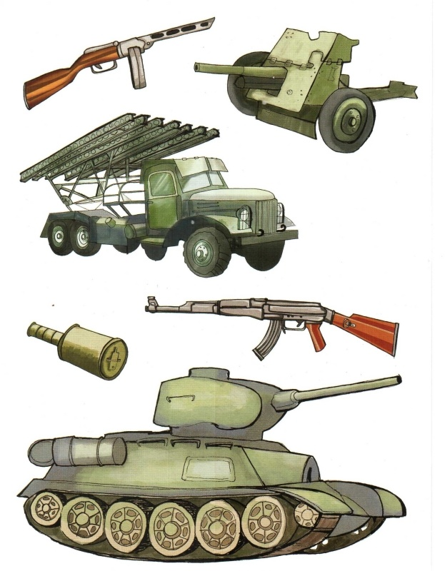
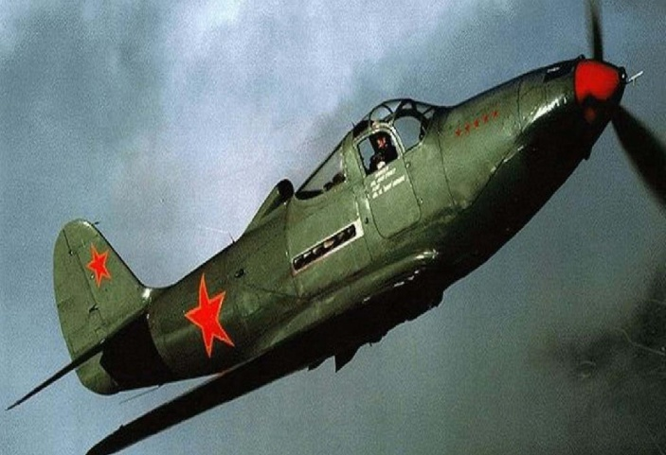
Оружие победы
Чтобы одолеть сильного врага, необходимо было хорошо вооружить наши войска. Танк Т-34 - лучший среди танков тех героических лет. Высокая скорость и замечательные боевые характеристики сделали его самым массовым советским танком. Он сыграл решающую роль в победе. А бронетранспортеры были хорошей и надежной опорой для пехоты. На них доставлялись снаряды на поле боя. Вывозили раненых под непрерывным огнем врага. Не только танки и бронетранспортеры принимали участие в боях. Таким же легендарным стало артиллерийское орудие, которое солдаты ласково называли «сорокапяткой». Эта противотанковая пушка также была самым массовым орудием войны. Укороченные пушки назывались гаубицами, чаще всего их использовали при взятии городов, для крушения вражеских укреплений. Они были более легкими и дальнобойными, их устанавливали на гусеничные машины, поэтому они могли хорошо маневрировать во время боя. В самом начале войны советские конструкторы создали боевую ракету - реактивный снаряд для знаменитого миномета «Катюша». «Катюша» стреляла реактивными снарядами по рельсовым направляющим, а дальность ее стрельбы составляла 8 км. Военная авиация. Штурмовик ИЛ-2 атаковал с воздуха не только живую силу, но и различную военную технику противника. А у бомбардировщика Пе-2 на бору находились 4 пулемета и до 1000 кг бомб. Эти самолеты участвовали в сражениях на всех фронтах.

Slide 4
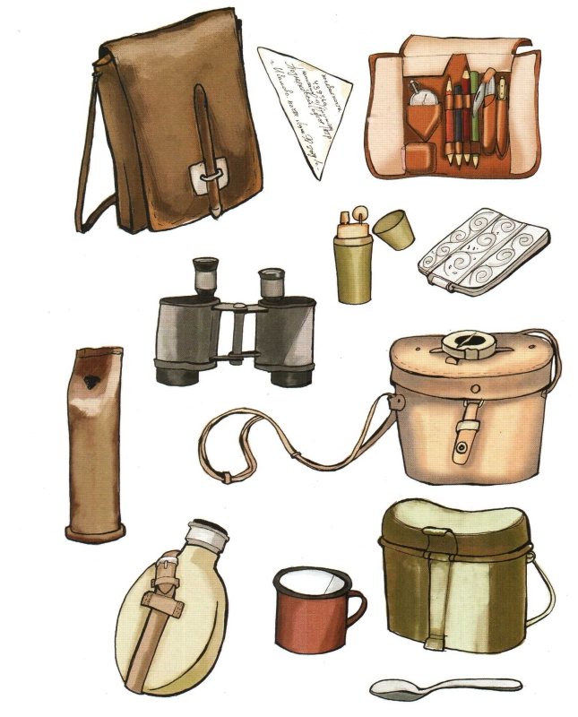
Вещи войны
Рассмотреть бинокль, солдатский котелок, фляжку, зажигалку, планшет и т.д. Поговорить о том, какое применение эти вещи находили на практике. Разыграть ситуации, когда фляжка, например, спасла жизнь бойцу, а отсутствие бинокля или зажигалки помешало выполнить важное задание. Возможно, в вашем доме хранятся старые вещицы - молчаливые свидетели исторических событий: осколок, который в госпитале вытащили из ноги прадеда, военный билет или ремень. Рассказать о фронтовых «треугольниках». Письма писали на листочках чаще всего карандашом, потому что ни чернил, ни ручки в окопах не было. Были раньше такие химические карандаши, очень похожие на простые, но если кончик грифеля химического карандаша намочить, то он начинал писать, как чернила. Не было в окопах ни стола, ни стула, ни настольной лампы. Приходилось солдатам писать письма на коленках, на пеньке, при неверном свете самодельного светильника или луны. Не было на войне конвертов и обратного адреса. В минуты затишья написанное письмо складывали в «солдатский треугольник», писали адрес назначения, а вместо обратного адреса - номер полевой почты. Военный почтальон собирал письма и отправлял на попутном транспорте в тыл. Получить такой «треугольничек» было большим счастьем. А вот писем в конвертах с фронта люди боялись. Предложите подумать, почему? (В конвертах приходили похоронки или извещение о том, что кто-то пропал без вести).

Slide 5
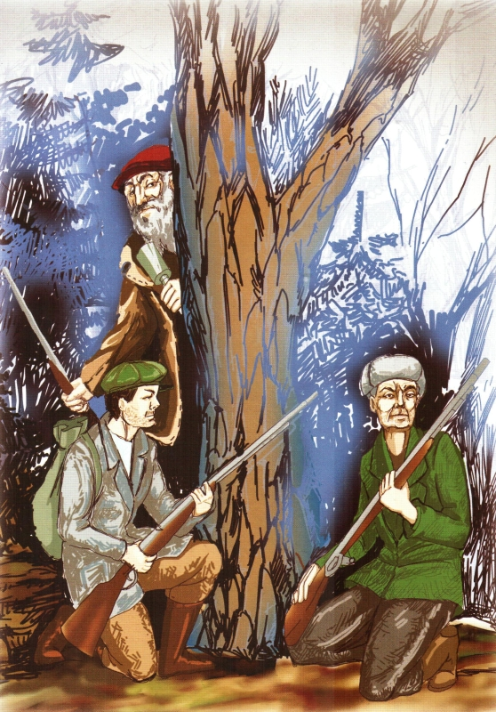
Партизаны
Рассмотрите картинку. За деревом стоит пожилой человек (можно сказать, старик), а рядом с ним молодые люди, все они с оружием. Вглядитесь в их глаза, посмотрите какие у них напряженные взгляды. О чем это говорит? Они из партизанского отряда, сидят в засаде, внимательно смотрят на дорогу, ждут врага. Советские люди, оказавшиеся на территории, оккупированной врагом, а также бойцы и командиры, попавшие в окружение, уходили в леса, создавали партизанские отряды и вступали в борьбу с немецко-фашистскими оккупантами. Они всеми силами и средствами стремились помочь советским войскам, сражавшимся на фронте. Партизаны взрывали мосты, портили телеграфную и телефонную связь противника, поджигали склады, преследовали и уничтожали врагов на каждом шагу. Боевые действия партизан наносили огромный урон живой силе и технике противника. В партизанском движении участвовало свыше 1 млн. человек, партизаны вывели из строя свыше 1 млн. солдат противника, взорвали более 20 тыс. эшелонов и 1600 мостов.

Slide 6
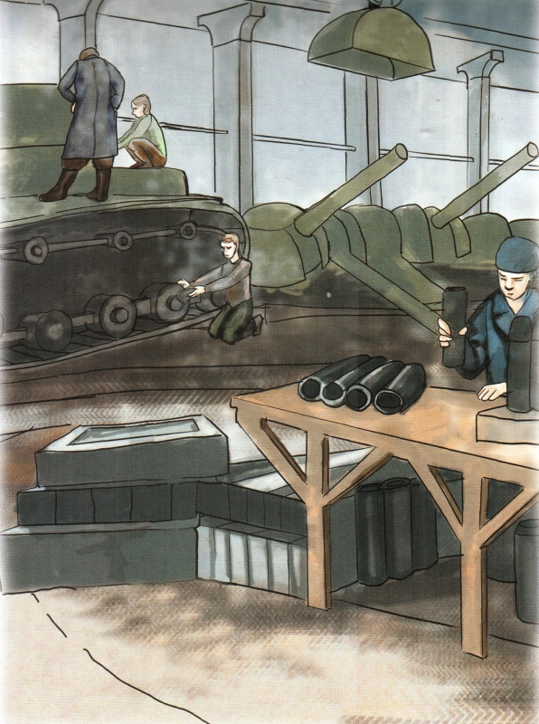
ПОМОЩЬ ТЫЛА
Заводы и фабрики страны работали слаженно и бесперебойно, днем и ночью, с каждым месяцем увеличивая выпуск военной продукции: гранаты, пушки, патроны, мины, шили военное обмундирование. Нелегкий это был труд! Ежедневный, тяжелый, долгий - без выходных и часто без сна. А ведь при этом и дома надо было кормить и воспитывать маленьких детей, поддерживать тех стариков, которые уже не могли работать, писать письма на фронт своим мужьям, отцам и сыновьям. Сразу повзрослели дети, потому что надо было помогать взрослым во всех делах. Они работали на заводах, которые делали снаряды для фронта, детали для машин, котлы для походных кухонь. Вместо беззаботного счастливого детства с веселыми играми и забавами дети по 10-12 часов в день работали на станках, помогая взрослым изготавливать оружие и вещи для победы над врагом. Плохо одетые, опухшие от голода, никогда не высыпавшиеся, они работали наравне со взрослыми. Нередко они не доставали до верстака или станка, и им делали специальные подставки из ящиков. В зной или на лютом морозе (в цеху нередко была только крыша, но не было стен), губы закусив до крови, не сдавались усталости в плен. Сутками от станка не отходили. Такие вот Вани и Сани, Пети и Вовки победу в тылу ковали: гранаты, патроны, винтовки. Но не все дети могли работать на заводах или воевать. А чем еще могли помочь дети во время войны? Вязали теплые вещи для фронта: варежки, носки, шили и вышивали кисеты для табака, помогали раненым в госпиталях, выступали с концертами, чтоб поддержать их боевой дух, чтобы не скучали наши защитники по своим близким.

Slide 7
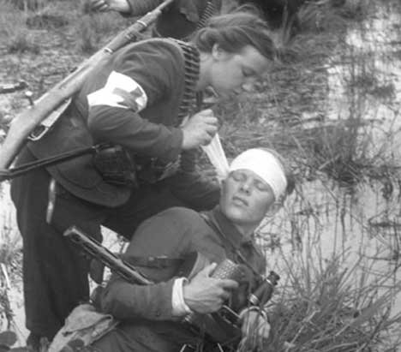
МЕДИЦИНСКАЯ СЛУЖБА
Раненым на полях сражений помогали санитары, медицинские сестры, фельдшеры и врачи. Санитарки выносили солдат с поля боя, перевязывали, отправляли их в госпитали. Каждый боец и командир знал, что в бою рядом «сестрица», бесстрашный человек, который не оставит в беде, окажет первую помощь, оттащит в укрытие, спрячет от бомбежки. Медсанбат или передвижной военный госпиталь нередко располагался где-нибудь в рощице, куда доносилась канонада близкого фронта. Под пологом просторной брезентовой палатки стояли сдвинутые в один ряд столы, накрытые клеенкой. В таких палатках военные врачи делали операции: извлекали осколки, лечили раны. Особую группу медиков составлял персонал санитарных поездов. Они под бомбежками вывозили тяжелораненых в тыл страны. В тыловых военных госпиталях раненых бойцов выхаживали медицинские сестры, фельдшеры и врачи. Большинство медиков той поры - это женщины, чьи-то матери, сестры, дочери. На их плечи легла основная тяжесть военных будней, ведь почти все мужское население находилась на передовой.

Slide 8
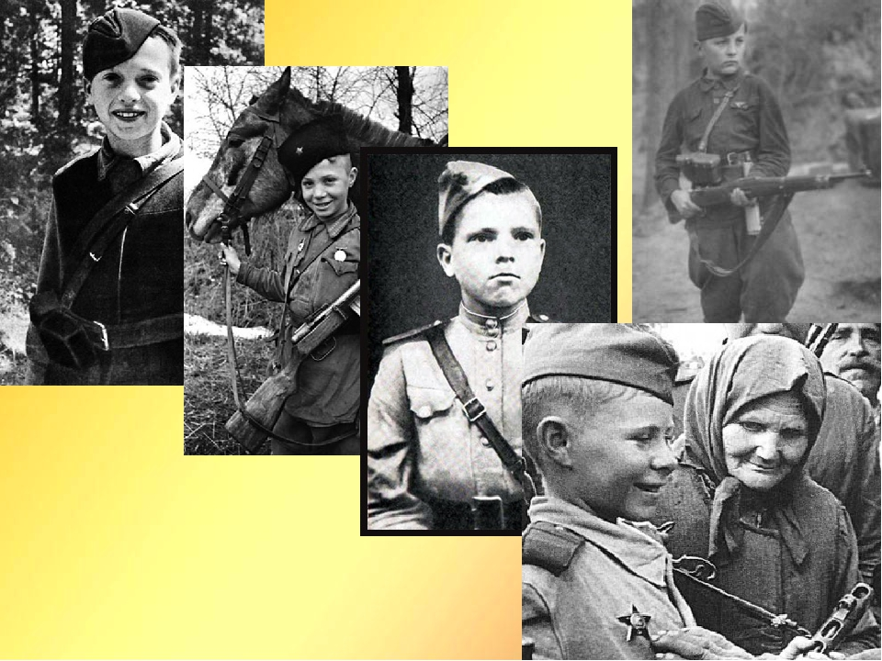
Война и дети… Казалось бы, эти два понятия несовместимы. Дети войны… Они были просто маленькими детьми. Они просто жили, не раздумывая о причинах того, почему им так несладко. Они жили и страдали вместе со всей страной. Трудные, голодные и холодные военные годы нередко называют военным лихолетьем - лихими, злыми годами. Тяжело достались они всему нашему народу, но особенно тяжко пришлось детям. Многие остались сиротами - отцы погибли на войне, другие потеряли родителей во время бомбежек, третьи лишились не только родных, но и отчего дома, четвертые оказались на оккупированной врагами территории, пятые - в плену у немцев.
«Дети и война» - сыны полка... Голодных и промерзших, этих мальчишек привозили в штабные землянки. Командиры и солдаты кормили их горячей похлебкой и терпеливо убеждали вернуться домой. Но многим из них некуда было вернуться - война отняла у нихсами или по дом, родных. И суровые командиры настоянию бывалых солдат сдавались, нарушая инструкции.
К мирной жизни подросшие сыны полка возвращались, пройдя нелегкими дорогами войны. За годы. Великой Отечественной войны сотни юных героев были награждены боевыми орденами и медалями.

Slide 9
Четвероногие, помощники на фронте
Немецкая овчарка Джульбарс – участник Великой Отечественной войны. Единственная собака, награжденная медалью «За боевые заслуги». Благодаря его отличному чутью было разминировано около 7 тысяч мин и снарядов, спасены от взрывов памятники культуры. На историческом Параде Победы 24 июля 1945 года были представлены все фронты Великой Отечественной войны, все рода войск. Но далеко не все знают, что на том параде вслед колоннами боевой техники по Красной площади шли …собаки со своими проводниками.
В конце войны Джульбарс был ранен и не смог самостоятельно участвовать в Параде Победы в Москве 24 июня 1945 года. Сталин приказал нести этого пса по Красной площади на своем кителе. И в день Великого Парада вслед за строем солдат с собаками-миноискателями шел главный кинолог страны подполковник Александр Мазовер. Ему было разрешено не чеканить шаг и не отдавать честь главнокомандующему, поскольку он нес Джульбарса с забинтованными лапами и гордо вскинутой мордой на кителе генералиссимуса.

Slide 10
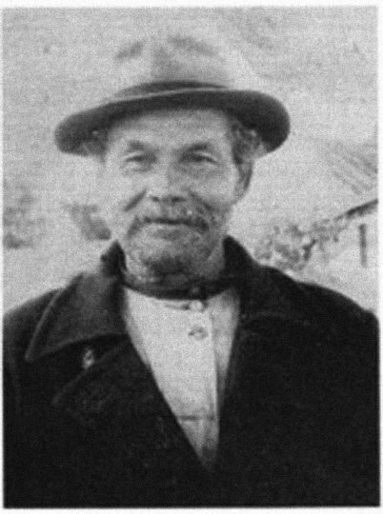
ГЕРОЯ ЭТОЙ ИСТОРИИ ДАВНО НЕТ В ЖИВЫХ. ОН УМЕР 34 ГОДА НАЗАД. НО ТОМУ, ЧТО ПРОИЗОШЛО С НИМ ПРИ ЖИЗНИ, ДО СИХ ПОР ДИВЯТСЯ. ЭТО НЕВЕРОЯТНАЯ ИСТОРИЯ!
Никите Филипповичу Иванову был 41 год, когда его призвали в ряды Красной армии. Под Смоленском воинская часть, в которой он служил, попала в окружение, и немцы взяли их в плен.
Никиту Филипповича направили на каторжные работы в Австрию. Как и другие военнопленные, он работал на рудниках. Охранял их молодой конвоир, которого часто навещал дед.
— Как-то старый австриец подошел к нам и на ломаном русском произнес: «Я был плен. Россия. 1916 год. Ураль. Зуля. Пестерева», — рассказывал после войны односельчанам служивый. — У меня руки затряслись, слезы потекли.
Никита Филиппович родился в 1901 году в деревне Букреева, которая, как и деревня Пестерева, является часть села Усть-Зула Юрлинского района.
— Я с Урала! Я с Усть-Зулы! — закричал Никита Филиппович.
Они разговорились. Пленный красноармеец упомянул о знакомстве с Иваном Харитоновичем, у которого в избе во время Первой мировой войны жили пленные австрийцы (они строили дорогу через Косинское болото). Услыхав знакомое имя, дед конвоира радостно закивал:
— Ванька-Харитон! Ванька-Харитон!
Потом пожилой австриец заохал, заахал, замахал руками, начал что-то бормотать то на родном австрийском языке, то на ломаном русском и, наконец, заплакал. Когда он успокоился, Никита Филиппович достал фотографию своей семьи и показал ему. На снимке были запечатлены его жена Наталья Алексеевна и их семеро детей.
— Ты имейт много киндер! — восхитился австриец. — Надо жить!
После этого старик, когда навещал своего внука, приносил Никите Филипповичу еду. Вернувшись в 1946 году домой, солдат вспоминал, что выжил на каторге, только благодаря этому.
— Мама рассказывала, что дед вернулся очень худым, истощенным. Он весил всего 34 килограмма! — рассказывает внучка Никиты Филипповича Валентина Иванова.
— Знаю, что после войны его не сразу отпустили домой, — добавляет она. — Полгода жил в Одессе. Там его, видимо, проверяли. Мне дед запомнился таким: гостеприимным, дружелюбным, с большими добрыми голубыми глазами.
Вернувшись домой, Никита Филиппович устроился в Райпо, где 40 лет проработал заместителем председателя.
С Натальей Алексеевной, которую он, кстати, ласково называл Наталюш, они воспитали девятерых детей. Всего было 13, но выжили только девять. Не стало Никиты Филипповича Иванова в 1984 году.

Slide 11
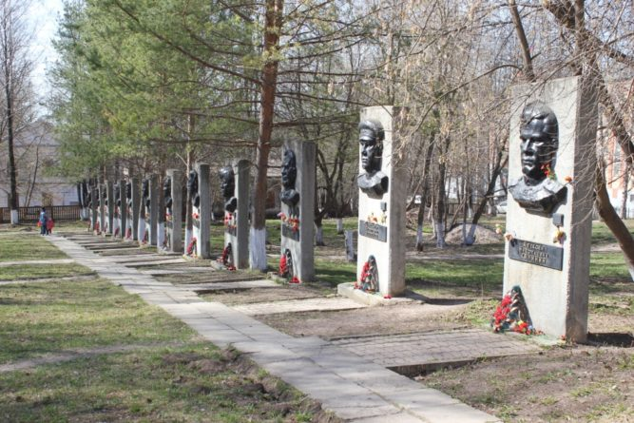
Мемориал Победы в Кудымкаре - ансамбль памятников погибшим в годы ВОВ: аллея Героев-коми-пермяков, Стена памяти с именами погибших и треугольная стела.,

Slide 12
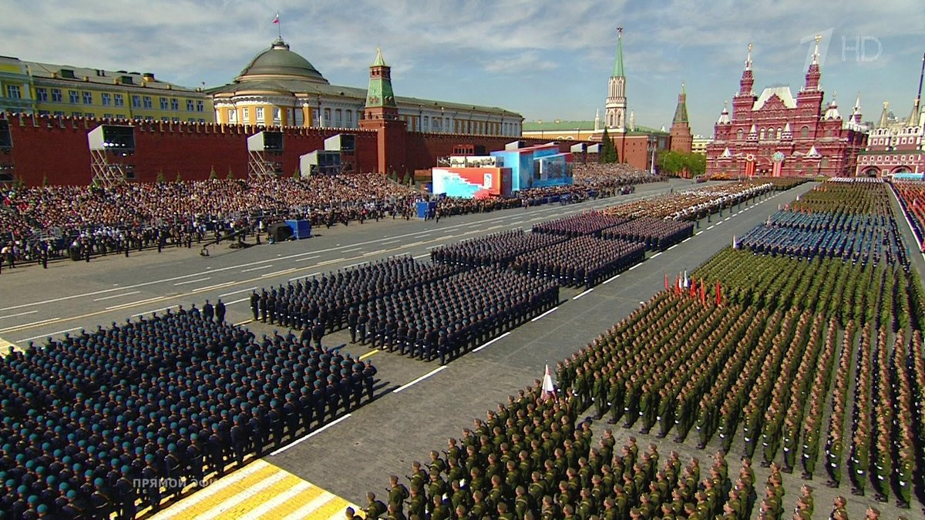
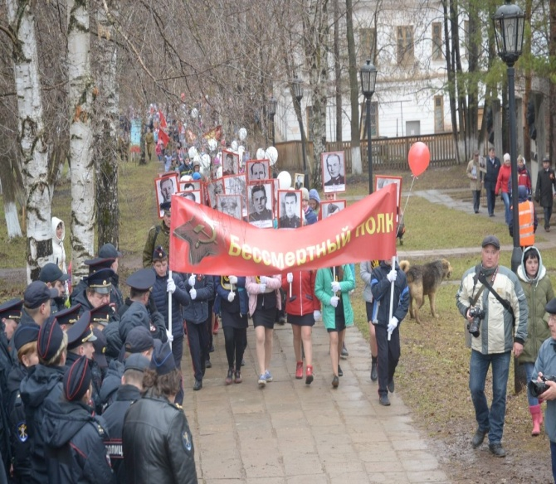
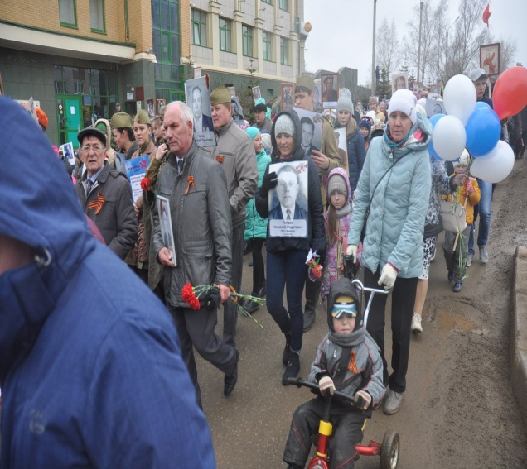
ПАРАД ПОБЕДЫ. Бессмертный полк в Кудымкаре.
Долгие годы продолжалась кровавая война, но враг был разгромлен, и Германия подписала акт о безоговорочной капитуляции (документ, в котором фашисты признавали себя побежденными). 9 мая 1945 года тысячи людей выпи,и на улицы столицы. Народ ликовал и пел, прямо на улицах кружились пары в победном вальсе. Люди смеялись, плакали, незнакомые обнимали друг друга. Это был праздник всего народа со слезами на глазах! Все радовались великой победе над врагом и оплакивали погибших. А 24 июня 1945 года в Москве прошел парад Победы. По Красной площади стройными рядами прошли воины-победители. Они несли знамена поверженного врага и бросали на брусчатку древней площади. С тех пор этот праздник стал поистине всенародным торжеством! Будем достойны своих дедов и прадедов!
День Победы. Майский праздник День Победы Отмечает вся страна. Надевают наши деды Боевые ордена. Их с утра зовет дорога На торжественный парад, И задумчиво с порога Вслед им Бабушки глядят.!

